Slide 1
Прогулка по родному городу
Воспитатель ГБОУ школы №555
Корешева Е.М.

Slide 2
Памятник Петру I Медный всадник

Slide 3
Крейсер «Аврора»

Slide 4
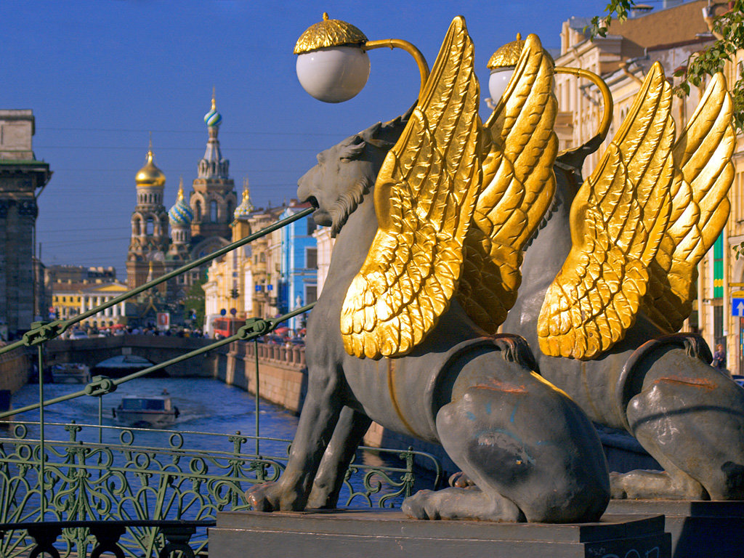
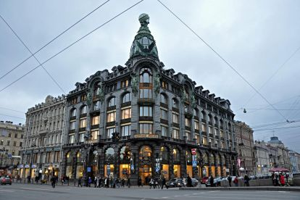

Slide 5
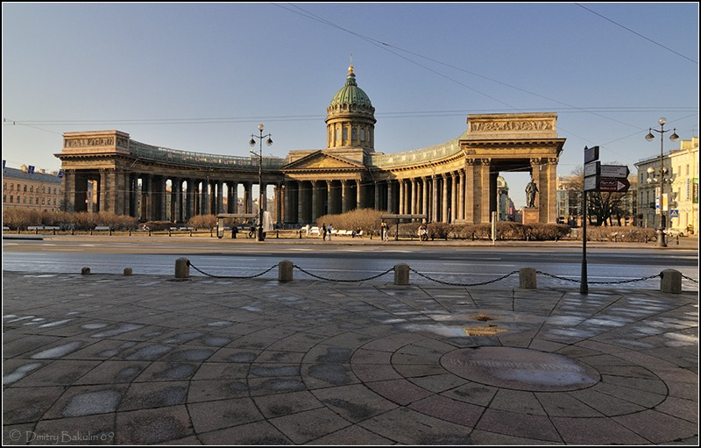
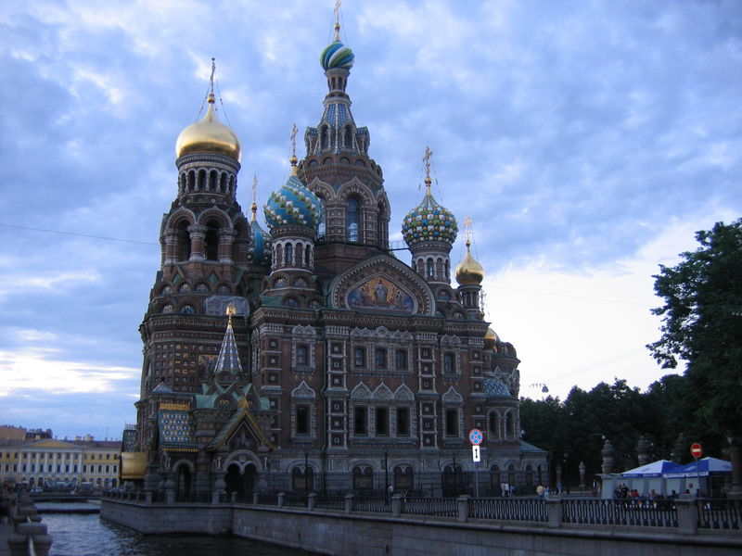

Slide 6
До скорой встречи!

